Slide 1
(7)- KIRIK, ÇIKIK VE
BURKULMALARDA
İLK YARDIM

Slide 2
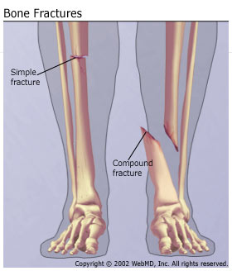
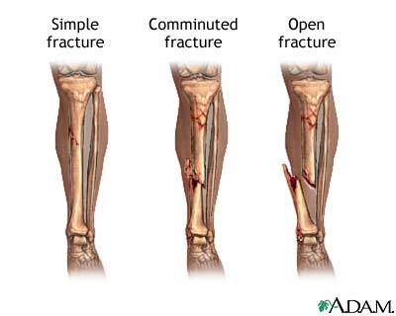
KIRIK
Kırık nedir?
Kırık, kemik bütünlüğünün bozulmasıdır. Kırıklar darbe sonucu ya da kendiliğinden oluşabilir. Yaşlılık ile birlikte
kendiliğinden kırık oluşma riski de artar.

Slide 3
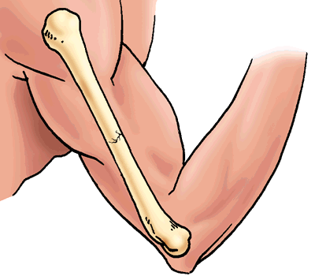
Kaç Çeşit Kırık Vardır?
Kapalı kırık:
Kemik bütünlüğü bozulmuştur. Ancak deri sağlamdır.

Slide 4
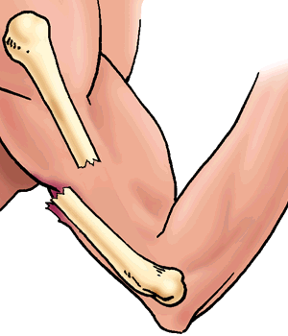
Kaç Çeşit Kırık Vardır?
Açık kırık:
Deri bütünlüğü bozulmuştur. Kırık uçları dışarı çıkabilir. Beraberinde kanama ve enfeksiyon tehlikesi taşırlar.

Slide 5
Kırık belirtileri neler olabilir?
Hareket ile artan ağrı,
Şekil bozukluğu,
Hareket kaybı,
Ödem ve kanama nedeniyle morarma.
Ağrılı bölgelerin tespiti için elle muayene
gereklidir.

Slide 6
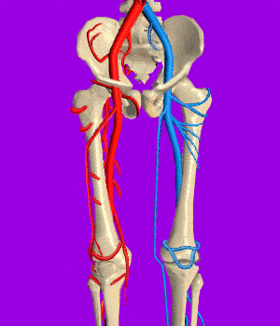
Kırığın Yol Açabileceği Olumsuz Durumlar Nelerdir?
Kırık yakınındaki damar, sinir, kaslarda yaralanma ve sıkışma (Kırık bölgede nabız alınamaması, solukluk, soğukluk),
Parçalı kırıklarda kanamaya bağlı şok.

Slide 7
Kırıklarda İlk Yardım Nasıl Olmalıdır?
Hayatı tehdit eden yaralanmalara öncelik verilir,
Hasta/yaralı hareket ettirilmez, sıcak tutulur,
Kol etkilenmişse yüzük ve saat gibi eşyalar çıkarılır (aksi takdirde gelişebilecek öden doku hasarına yol açacaktır,)
Tespit ve sargı yapılırken parmaklar görünecek şekilde açıkta bırakılır. Böylece parmaklardaki renk, hareket ve duyarlılık kontrol edilir),

Slide 8
Kırıklarda İlk Yardım Nasıl Olmalıdır?
Kırık şüphesi olan bölge, ani hareketlerden kaçınılarak bir alt ve bir üst eklemleri de içine alacak şekilde tespit edilir. Tespit malzemeleri, sopa, tahta, karton gibi sert malzemelerden yapılmış olmalı ve kırık kemiğin alt ve üst eklemlerini içine alacak uzunlukta olmalıdır,
Açık kırıklarda, tespitten önce yara temiz bir bezle kapatılmalıdır,
Kırık bölgede sık aralıklarla nabız, derinin rengi ve ısısı kontrol edilir,
Kol ve bacaklar yukarıda tutulur,
Tıbbi yardım istenir (112).

Slide 9
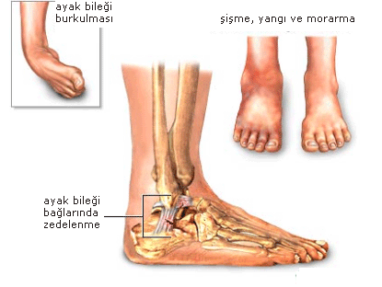
Burkulma
Burkulma nedir?
Eklem yüzeylerinin anlık olarak ayrılmasıdır. Zorlamalar sonucu oluşur.
Burkulma belirtileri nelerdir?
Burkulan bölgede ağrı,
Kızarma,
şişlik,
İşlev kaybı.

Slide 10
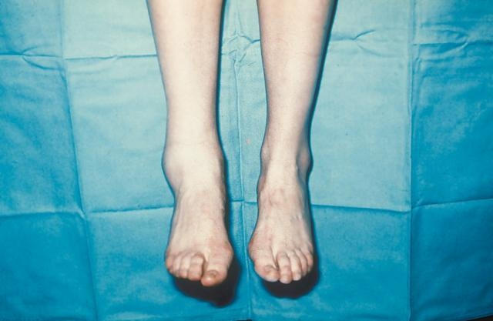
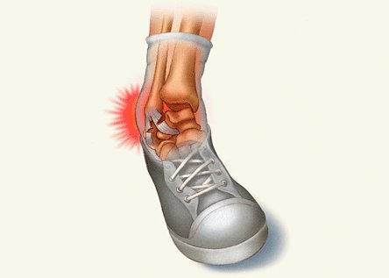
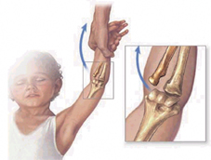
Burkulma

Slide 11
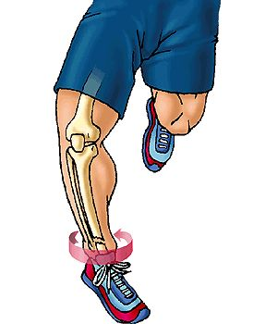
Burkulmada ilk yardım nasıl olmalıdır?

Slide 12
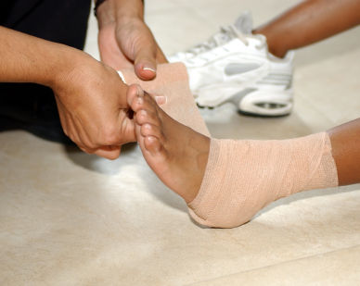
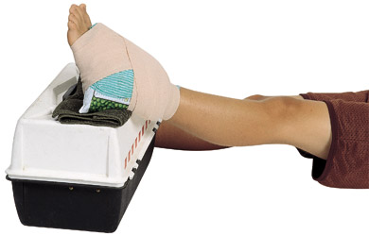
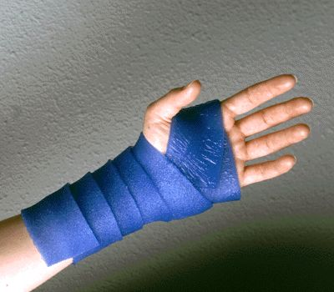
Burkulmada İlk Yardım Nasıl Olmalıdır?
Sıkıştırıcı bir bandajla burkulan eklem tespit edilir,
Şişliği azaltmak için bölge yukarı kaldırılır,
Hareket ettirilmez,
Tıbbi yardım istenir (112).

Slide 13
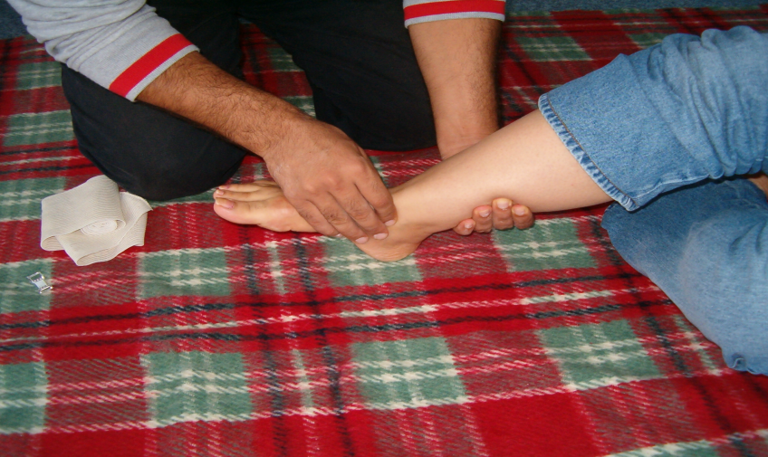
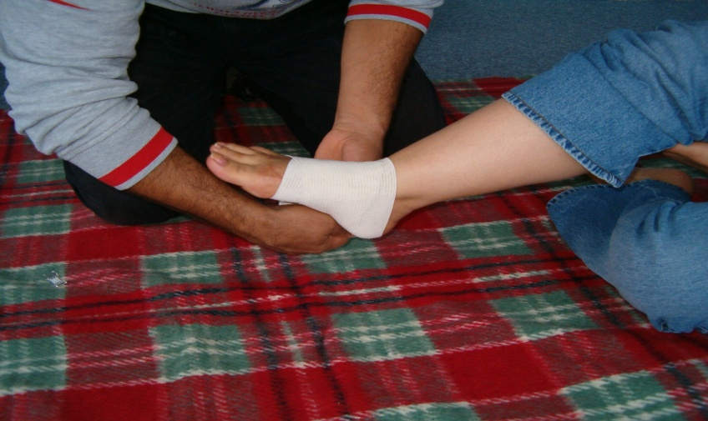
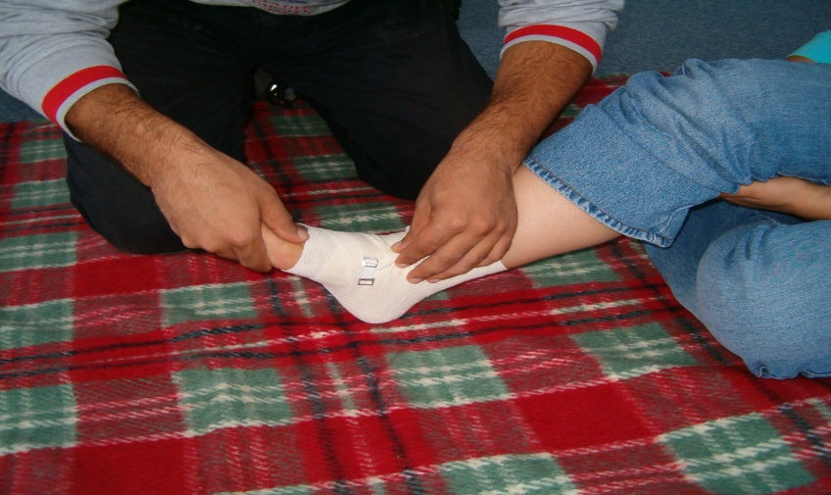
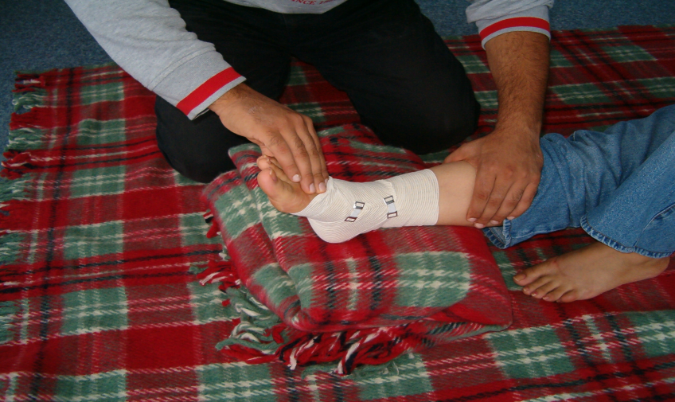
Burkulmada İlk Yardım Nasıl Olmalıdır?

Slide 14
Çıkık
Çıkık nedir?
Eklem yüzeylerinin kalıcı olarak ayrılmasıdır. Kendiliğinden normal konumuna dönemez.
Çıkık belirtileri nelerdir?
Yoğun ağrı,
Şişlik ve kızarıklık,
İşlev kaybı,
Eklem Bozukluğu,

Slide 15
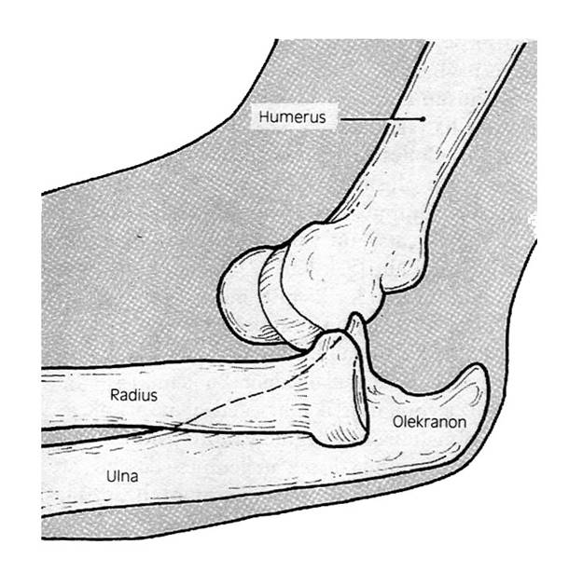
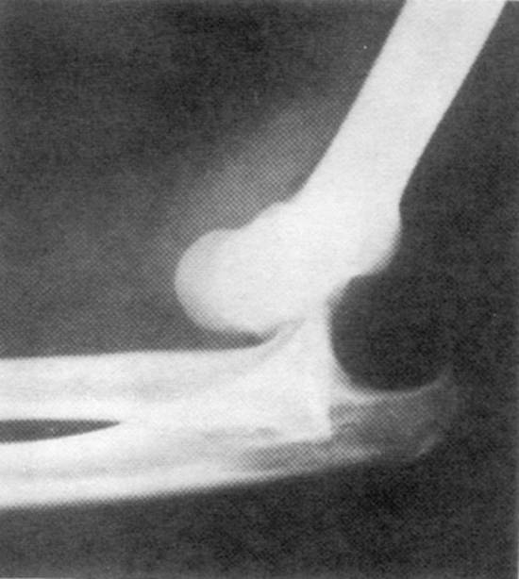
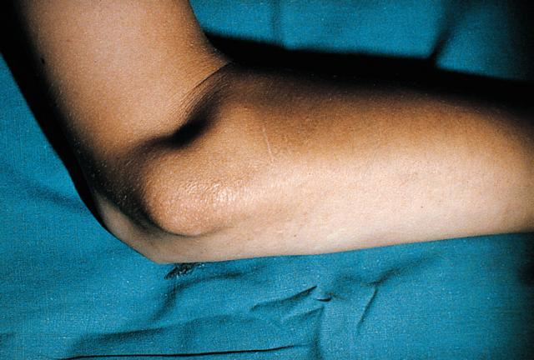
Çıkık

Slide 16
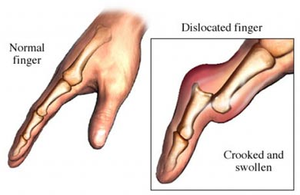
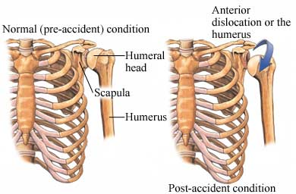
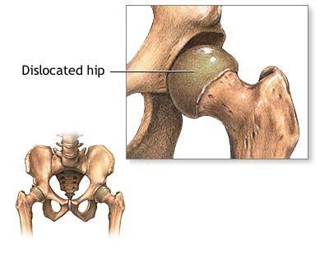
Çıkık

Slide 17
Çıkıkta İlk Yardım Nasıl Olmalıdır?
Eklem aynen bulunduğu şekilde tespit edilir,
Çıkık yerine oturtulmaya çalışılmaz,
Hasta / yaralıya ağızdan hiçbir şey verilmez,
Bölgede nabız, deri rengi ve ısısı kontrol edilir,
Tıbbi yardım istenir (112).

Slide 18
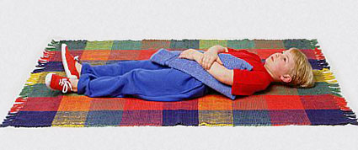
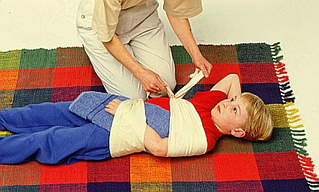
Çıkıkta İlk Yardım Nasıl Olmalıdır?

Slide 19
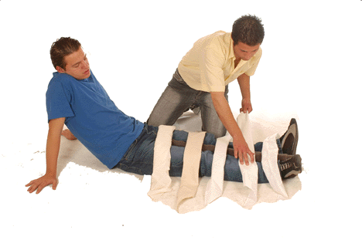
Kırık, çıkık ve burkulmalarda tespit nasıl olmalıdır?
Tespit için ilk yardımcı elde olan malzemeleri kullanır. Bunlar üçgen sargı, rulo sargı, battaniye,hırka, eşarp, kravat, vb. tahta, karton vb. malzemeler olabilir.

Slide 20
Tespit Sırasında Dikkat Edilmesi Gereken Hususlar Nelerdir?
Tespit yapılırken yaralı bölge sabit tutulmalıdır,
Yara varsa üzeri temiz bir bezle kapatılmalıdır,
Tespit edilecek bölge önce yumuşak malzeme ile kaplanmalıdır,
Yaralı bölge nasıl bulunduysa öyle tespit edilmelidir, düzeltilmeye çalışılmamalıdır,
Tespit; kırık, çıkık ve burkulmanın üstündeki ve altında kalan eklemleri de içerecek şekilde yapılmalıdır.

Slide 21
Tespit Yöntemleri Nelerdir?
Kol ve köprücük kemiği kırığı tespiti:
Koltuk altına yumuşak malzeme yerleştirilir,
Kol askısı yerleştirilir,
Üçgen bandaj yaralının gövdesinin üzerinde, üçgenin tepesi dirsek tarafına, tabanı gövdeyle aynı hizada olacak şekilde yerleştirilir,
El dirsek hizasında bükülü olarak göğsün alt kısmına yerleştirilir. Üçgen bandajın iki ucu yaralının boynuna düğümlenir, tespit edilen elin parmakları görülebilir şekilde olmalıdır,
Kol askısı desteği, göğüs boşluğu ve yaralı kol üzerine yerleştirilir (geniş dış bandajda yerleştirilebilir.), böylelikle vücuda yapışık bir şekilde yaralı kol ve omuz eklemi sabitlenmiş olur.

Slide 22
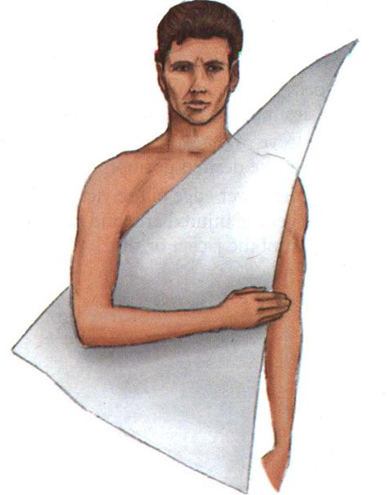
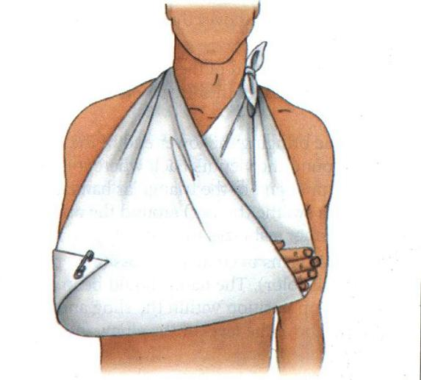
Kol ve Köprücük Kemiği Tespiti

Slide 23
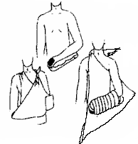
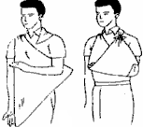
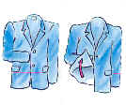

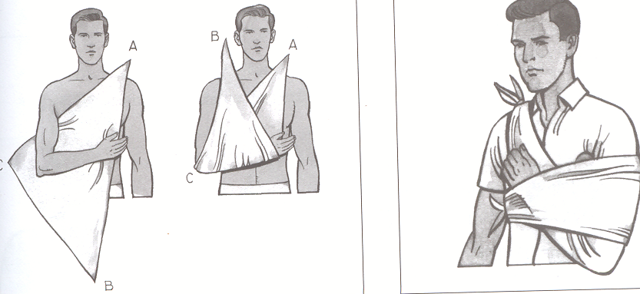
Kol ve Köprücük Kemiği Tespiti

Slide 24
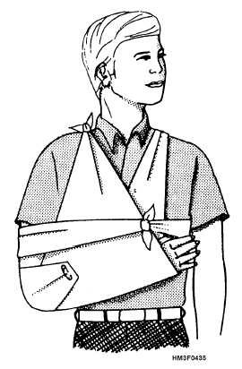
Kol ve Köprücük Kemiği Tespiti

Slide 25
Tespit Yöntemleri Nelerdir?
Pazı kemiği kırığı tespiti:
Sert tespit malzemesiyle yapılır,
Kırık kemiği tespit edecek olan malzemeler yerleştirilmeden önce, kolun altına (koltuk boşluğundan yararlanılarak) iki şerit yerleştirilir,
Malzemelerden kısa olanı koltuk altından itibaren dirseği içine alacak şekilde yerleştirilir,
Uzun olanı omuzla dirseği içine alacak şekilde yerleştirilir,
Daha önceden yerleştirilen şeritlerle bağlanarak tespit edilir. Şeritler çok kısa bağlanmamalıdır,
Dirseği tespit için kol askısı takılır,
Omur tespiti için, göğüs ve yaralı kol üzerinden geniş kumaş şerit veya üçgen bandaj uygulanır.

Slide 26
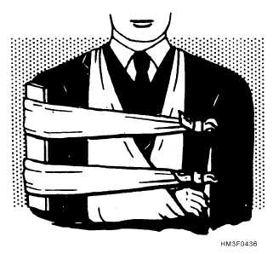
Pazı Kemiği Kırığı Tespiti

Slide 27
Tespit Yöntemleri Nelerdir?
Dirsek kırığı tespiti:
Kol gergin vaziyette bulunduysa, hastanın vücudu boyunca gergin ve deri ile arası yumuşak malzemeyle doldurulmuş tespit malzemeleri yardımıyla tespit edilir,
Eğer bükülmüş vaziyette bulunduysa, bir kol askısı desteği yardımıyla tespit edilir.

Slide 28
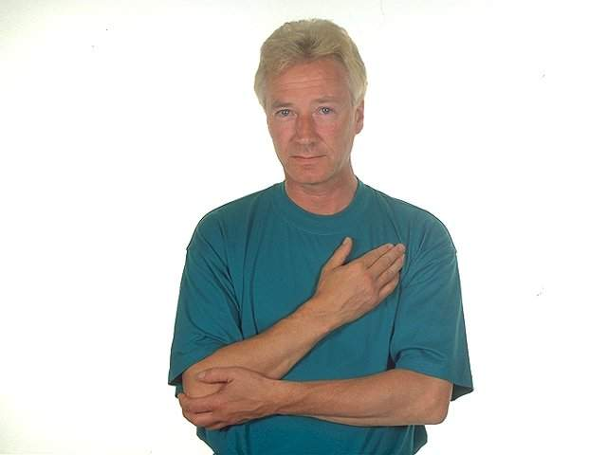
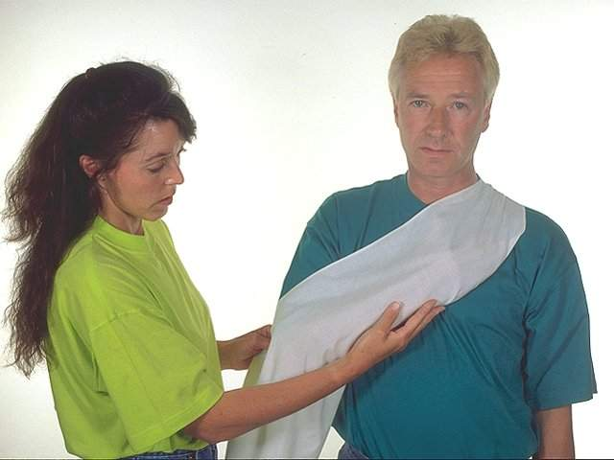
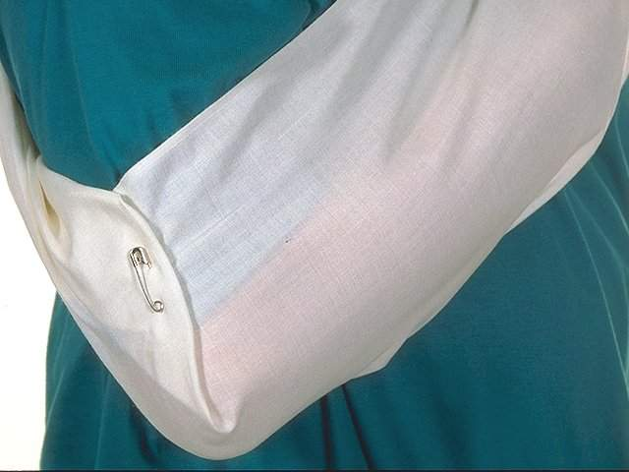
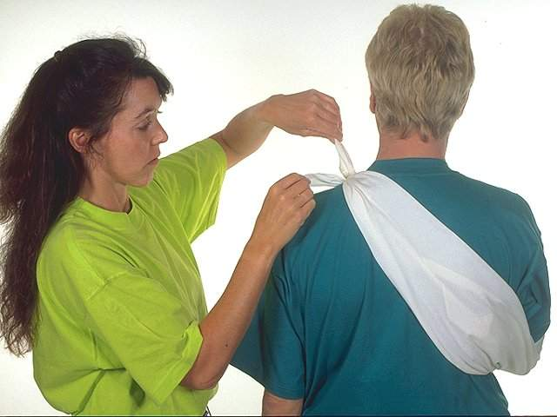
Dirsek kırığı tespiti

Slide 29
Tespit Yöntemleri Nelerdir?
Kol askısıyla ön kol, bilek ve el tespiti:
Kırık dirsek ve bilek ekleminin hareketini önlemek için yaralı ön kolun altına üçgen kol askısı yerleştirilir. Hasta/yaralının boynunun arkasına üçgenin iki ucu düğümlenir,
Aşırı hareket etmesini engellemek için, geniş bir bandaj yardımıyla gövdeye bağlanır.

Slide 30
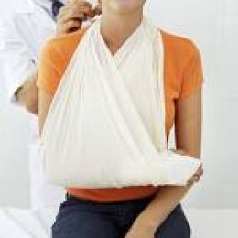
Kol Askısıyla Ön Kol, Bilek ve El Tespiti

Slide 31
Tespit Yöntemleri Nelerdir?
Dirsek kemiği ve/veya ön kol kemiği kırığında sert malzemelerle tespit:
Ön kolun altına 2 şerit yerleştirilir,
Yumuşak maddeyle desteklenmiş sert tespit malzemelerinden biri parmak diplerinden dirseğe kadar içe, diğeri elin dış yüzünden dirseğe gelecek şekilde dışa konarak tespit edilir,
Daha önceden yerleştirilen şeritlerle bağlanır, fazla sıkılmamalıdır,
Dirsek eklemini tespit için kol askısı takılır,
Bilek kemiklerinde veya el tarak kemiğinde, bölgeyi bir kol askısı ile tespit yeterlidir,
Parmak kemiği kırıkları ile çıkığı ayırt etmek zordur. Tespit için, bir tespit malzemesi ile yaralı parmak, yanındaki sağlıklı parmakla bandaj yapılabilir.

Slide 32
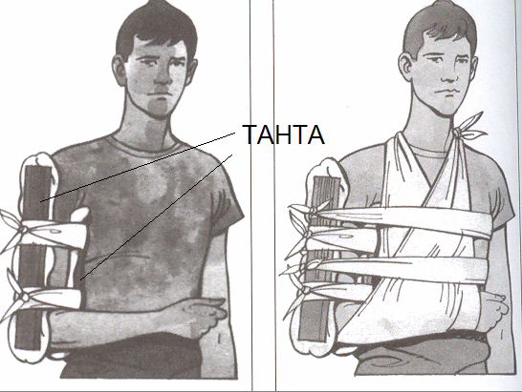
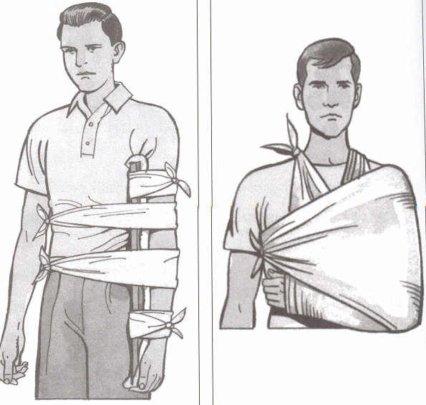
Tespit Yöntemleri Nelerdir?

Slide 33
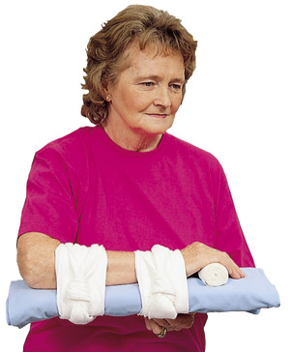
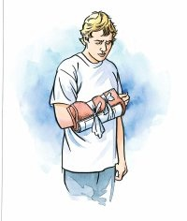
Dirsek Kemiği ve/ veya Ön Kol Kemiği Tespiti

Slide 34
Tespit Yöntemleri Nelerdir?
Pelvis kemiği kırığı tespiti:
Her iki bacak arasına bir dolgu malzemesi konur,
Sekiz şeklindeki bir bandajla bilekler tespit edilir,
Doğal boşlukların altından (dizler ve bilekler) bandajları kaydırmak ve iki tanesi kalça ve dizler arasında diğer ikisi dizler ve bilekler arasında olacak şekilde düğümlenerek tespit edilir. Bütün düğümler aynı tarafta olmalıdır.

Slide 35
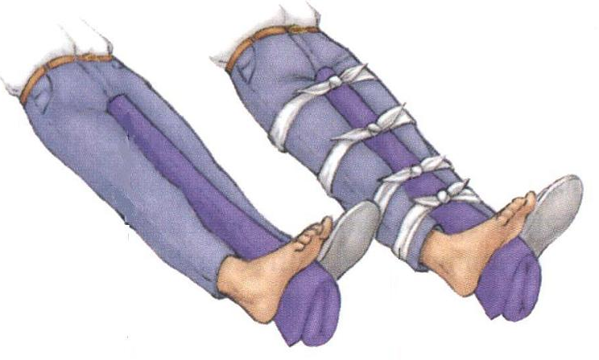
Pelvis kemiği kırığı tespiti

Slide 36
Tespit Yöntemleri Nelerdir?
Uyluk kemiği kırığının tespiti: Sert tespit malzemesi ve sağlam bacağı
(ikinci bir tespit malzemesi gibi) kullanarak
tespit etme:
Bir el ayağın üst kısmına, diğeri bileğe konularak yaralı bacak tutulur ve sağlam bacakla bir hizaya getirmek için yavaşça çekilir. Aynı zamanda hafif bir döndürmede uygulanır,
Her iki bacak arasına (dizler ve bilekler) bir dolgu malzemesi konur,
Sekiz şeklinde bir bandajla bilekler sabitlenir,

Slide 37
Uyluk kemiği kırığının tespiti: Sert tespit malzemesi ve sağlam bacağı
(ikinci bir tespit malzemesi gibi) kullanarak tespit etme:
Yaralının vücudunun altından, kımıldatmaksızın doğal boşlukları kullanarak bel, diz ve bileklerin arkasına 7 kumaş şerit (veya benzeri) geçirilir,
Yumuşak malzemeyle desteklenmiş sert tespit malzemesi, koltuk altından ayağa kadar yerleştirilir ve ayaklardan yukarı doğru bağlanır,
Düğümler tespit malzemesi üzerine atılarak bandajlar bağlanır,
Bilek hizasındaki bandaj öncekinin üzerine sekiz şeklinde bağlanır,
Sert tespit malzemesi bulunmaması halinde, sağlam bacağı tek destek olarak kullanarak, geniş bandajlarla tespit edilir.

Slide 38

Uyluk Kemiği Kırığının Tespiti

Slide 39
Tespit Yöntemleri Nelerdir?
Diz kapağı kırığı tespiti:
Geniş bandajlar yardımı ile iki bacağı birleştirerek dizkapağı tespit edilir. Dizin üst ve altında kalan bandajları sıkarken dikkatli olunmalıdır,
Geniş ve sert tespit malzemesi (tabla) varsa, kalçadan ayağa kadar yaralı bacağın altına yerleştirilir ve iki tane kalça ve diz arasında, iki tanede diz ile bilek arasında olmak üzere geniş bandajlarla bağlanabilir. Bunun üzerine eklemi sabitlemek amacıyla, sekiz şeklinde bir bandaj sarılır.

Slide 40
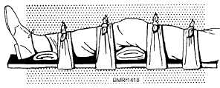
Diz kapağı kırığı tespiti

Slide 41
Tespit Yöntemleri Nelerdir?
Kaval kemiğinin tespiti:
Uyluk kemiği kırığı tespitindeki gibidir;
Bacaklar tutulur ve yavaşça çekilir,
Doğal boşluklar kullanılarak (dizlerin altı, bileklerin altı) yaralı bacağın altından kumaş şeritler geçirilir,
Uygun bir şekilde yumuşak dolgu malzemesiyle desteklenmiş tespit malzemelerinden biri iç tarafta kasıktan ayağa kadar, diğer tarafta kalçadan ayağa kadar yerleştirilir,
Ayaklardan başlanarak şeritler dış tespit malzemesi üzerinde düğümlenerek bağlanır. Bilek hizasındaki bandaj ayak tabanı üzerine sekiz şeklinde düğümlenir.

Slide 42
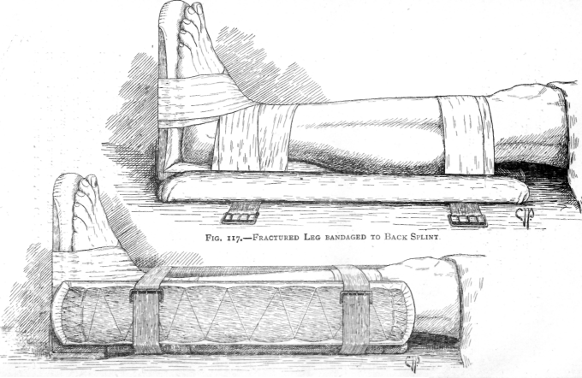
Kaval Kemiğinin Tespiti

Slide 43
Tespit Yöntemleri Nelerdir?
Bileğin / ayağın tespiti:
Yaralının ayakkabıları çıkarılmadan bağları çözülür,
Bilek seviyesinde sarılmış sekiz şeklinde bir bandajla her iki ayak birlikte tespit edilir ve yumuşak malzemelerle iyice kaplanmış (rulo yapılmış bir battaniye) bir yüzeye dayamak suretiyle bacakları yukarıda tutmak gerekir.

Slide 44
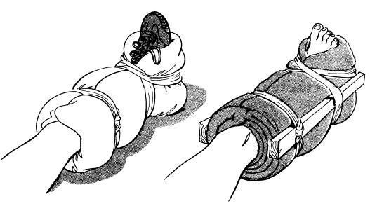
Bileğin / ayağın Tespiti

